Slide 1
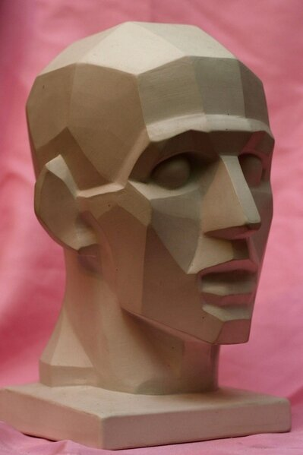
Муниципальное учреждение дополнительного образования
«Центр эстетического воспитания детей»
Республика Мордовия, город Саранск.
Методическая разработка
по изобразительному
искусству на тему:
«Построение гипсовой
головы. Обрубовка».
Подготовила: Педагог дополнительного образования студии
изобразительного искусства
Павельева Елена Федоровна
Саранск 2022

Slide 2
Цель занятия:
Овладеть методом анализа и выражения большой формы при построении головы
обрубовки.

Slide 3
Задачи:
1. Развить образное и техническое мышление, пространственное видение.
2. Логически осмысливать и ясно представлять образ данной пластической головы.
3. Создавать художественный образ в рисунке на основе решения технических и творческих задач.
4. Увидеть пропорции, конструкции и объем постановки.
5. Использовать приемы выразительности для выявления света и глубины пространства.
6. Передавать объём с помощью светотени.

Slide 4
Метод обрубовки был разработан в эпоху Возрождения Альбрехтом Дюрером и прочно введен в процесс обучение молодых художников XIX века французом Александром Дюппюи. Без тщательной тренировки на изображении гипсовых слепков, ученики Дюппюи не переходили к написанию портретов реальных людей.

Slide 5
Обрубовка – это рисунок или гипсовая фигура человеческой головы, разбитая на множество плоскостей. Относится к конструктивному разделу дисциплины академического рисунка. Отдельно выделяют обрубовку лица, обрубовку носа и других его частей. Начинающие художники рисуют ее для понимания особенностей и закономерностей строения головы человека. Анализ конструкции, каркаса предмета – важный шаг к профессиональному написанию картин. Не понимая внутреннего строения чего-либо, сложно изобразить его внешние данные.

Slide 6
Академический рисунок обрубовки головы должен запомнится художнику на всю жизнь. Это поможет в дальнейшей его работе с реальными людьми. Живописцу легко будут вспоминаться расположение плоскостей и соединительных точек, формы и планы, пропорции головы. Несмотря на то, что по природе каждый человек индивидуален, общие черты присуще любому.

Slide 7
Обрубовка — гипсовая голова обобщенных плоскостей, изготовленная на основе экорше Гудона, французского скульптора, выдающегося мастера психологического портрета. Это учебное пособие дает представления о построении объемно-пространственной конструкции головы, закономерностях светотени, перспективных сокращений. Обрубовка полезна на первых порах обучения, когда демонстрация основных законов формообразования и перспективы помогает в построении объема, выявлении формы.
Если ученик не будет осмысливать и представлять особенности формы головы, а будет ограничиваться только своими ощущениями и восприятиями, то он вынужден будет пойти по пути пассивного копирования натуры, срисовывания внешнего вида.

Slide 8
Конструктивный рисунок обрубовочной головы дает возможность обобщать и упрощать формы для лучшего понимания и анализа — начальной стадии построения изображения.
Обрубовочная голова представляет собой схему главного строения головы.
Обрубовка делит голову на множество планов и плоскостей, которые можно условно объединить в шесть больших планов: передний, задний, два боковых, верхний и нижний.
Только изучив расположение планов на обрубовочной голове, можно затем видеть эти планы и на гипсовой голове и на живой.
Чтобы научиться видеть цельно, надо знать, из каких элементов это целое состоит, как эти детали и части соподчиняются между собой. Овладение методом анализа и выражения большой формы дает ученику опыт зрительно предугадывать результат построения изображения, то есть заранее представлять, как будет выглядеть его рисунок в конечном виде.

Slide 9
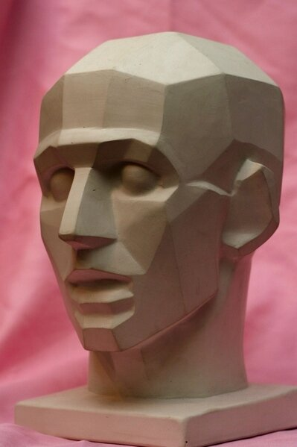
Рисование обрубовки с натуры.
(Фото 2)
(Фото 1)

Slide 10
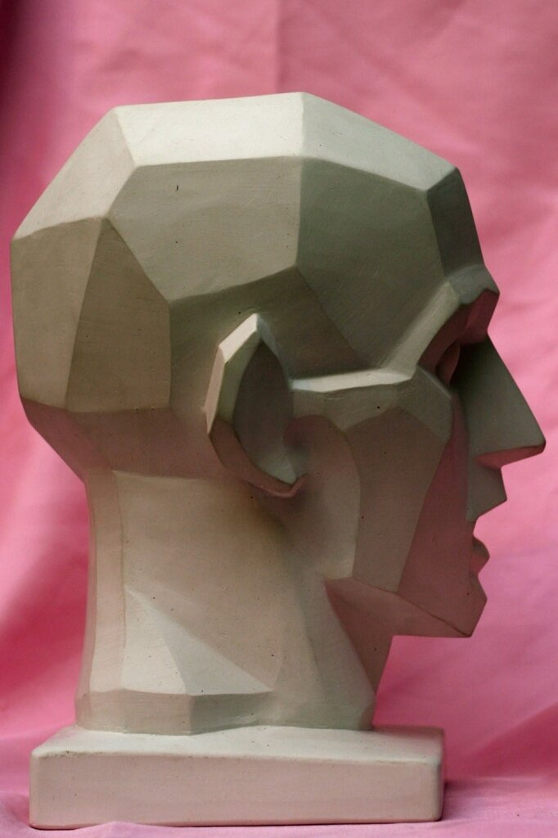
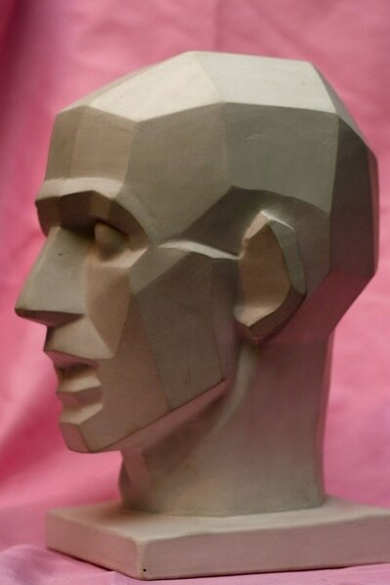
Рисование обрубовки с натуры.
(Фото 3)
(Фото 4)

Slide 11
ТВОРЧЕСКАЯ ЧАСТЬ
Конструктивное построение.
1) Необходимо определить, где будет находиться голова в листе ватмана формата А2. Для этого наметим габаритные размеры, найдя соотношения ширины и высоты изображаемого объекта. Необходимо оставить больше места со стороны лицевой части.
2) Наметим общий объём обрубовочной головы.
3) Определим ракурс головы.
4) Найдём лицевые части в нашем ракурсе.
5) Поделим лицо на пропорциональные части лица. Наметим профильную линию.

Slide 12
Рисунок обрубовки головы – это схема для облегчения работы мастера. Метод нередко называют «зодческим». В процессе его применения, художник запоминает, что голова имеет форму яйца, нос – это призма, а глаз – шар. И в будущем, смотря на живого человека перед собой, он сможет выделить в его лице эти части, а затем объединить их в целое, создавая акцент на индивидуальных чертах и особенностях.

Slide 13
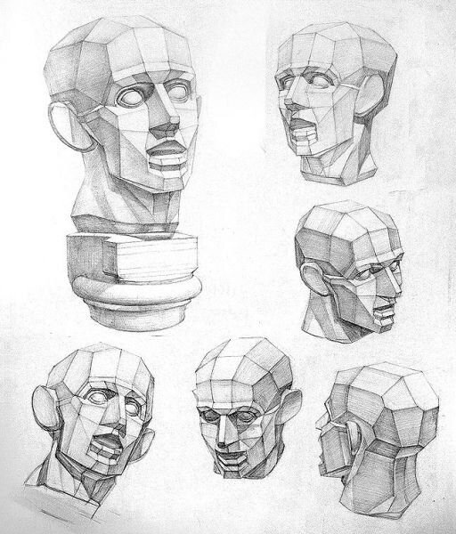
Построение обрубовки с разных сторон позирования.
(Фото 6)
(Фото 7)
(Фото 8)
(Фото 5)

Slide 14
Изучение метода анализа и выражения в рисунке «большой формы» для учащихся часто сопровождается трудностями. Начиная изображать общую форму головы, учащиеся, как правило, ограничиваются линейным абрисом головы и сразу же переходят к деталям, не уточнив ни характера формы головы, ни ее объема. Отсюда и детали они начинают рисовать не с выявления основы формы, а со срисовывания конфигурации формы носа, глаз, губ.

Slide 15
Рисуйте обрубовку с натуры, штрихуйте по плоскостям и учитесь рисовать портреты людей с натуры.
Присылайте свои работы на мой электронный адрес.

Slide 16
Интернет - источник
https://www.ghenadiesontu.com/blog/2019/11/15/gipsovayagolovaobrubovkapogudonu?format=amp
(Фото 1,2,3,4,5,6,7,8) https://www.ghenadiesontu.com/blog/2019/11/15/gipsovayagolovaobrubovkapogudonu?format=amp

